Slide 1

Blind-Sight
By Binary Squad

Slide 2


Funcțiile
Scopul
Echipa
Tech
Blockers

Slide 3

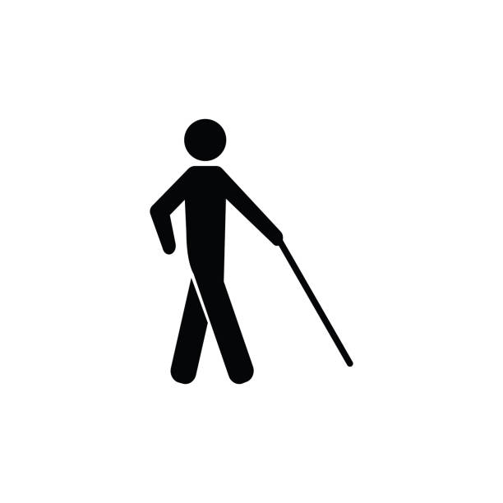
Scopul Proiectului
Noi vrem să ajutăm persoanele nevăzătoare să se deplaseze prin zone urbane mai ușor.
Siguranța nevăzătorilor contează!

Slide 4
Funcțiile
Scopul
Echipa
Tech
Blockers

Slide 5
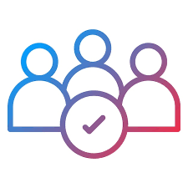
Echipa Noastra
Pop Răzvan – Creare, antrenare și implementare model, Bluetooth, centură senzori și poze + labeling
Kovacs Norbert – Design și interfață aplicație, majoritatea pozelor și labeling
Pop Andrei – Audio (MP3), poze + labeling
Profesor Coordonator: Hanțiu Adrian-Ioan

Slide 6
Funcțiile
Scopul
Echipa
Tech
Blockers

Slide 7
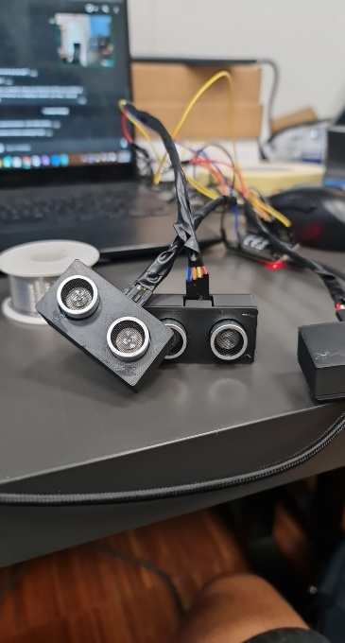
Functionalitatea Aplicatiei
Aplicația noastră folosește un model de Machine Learning pentru a detecta indicatoare rutiere precum treceri de pietoni și semafoare.
Când aplicația detectează un obiect, aceasta anunță utilizatorul prin intermediul unor fișiere sonore preînregistrate.
Pentru etapa națională am adăugat o curea cu senzori ultrasonici care detectează dacă există obiecte care blochează calea utilizatorului (30 cm), trimite informația către telefon prin Bluetooth, ce vibrează pentru atenționarea utilizatorului.

Slide 8
Am modificat interfața aplicației prin adăugarea acțiunilor precum swipe-uri pentru a deschide meniul și am făcut paginile mai ușor de accesat.
Am mutat pagina „Despre Noi” din meniu pentru a simplifica utilizarea aplicației și am adăugat un tutorial mai ușor de utilizat.
Toate acțiunile din aplicație și toate butoanele conțin MP3-uri pentru a face aplicația mai ușor de utilizat de către persoane nevăzătoare.
Swipe open tutorial • Swipe close tutorial
Swipe – open menu • Swipe close menu

Slide 9
Funcțiile
Scopul
Echipa
Tech
Blockers

Slide 10
Tehnologii Folosite Pe Etape:
Creare Aplicație: Android Studio, Kotlin, Xml, Java, C++ (Arduino)
Capturare Poze: telefoane mobile, JPEG
Labeling Poze: Roboflow
Antrenare Model: VS Code
Creare Model: Visual Studio cu Python, TF Lite
Implementare Model: în Android Studio cu Kotlin
Arduino ESP32: senzori ultrasonici conectați la placă Adruino prin Bluetooth.
https://github.com/PopRazvan-cell/Blind-Sight

Slide 11


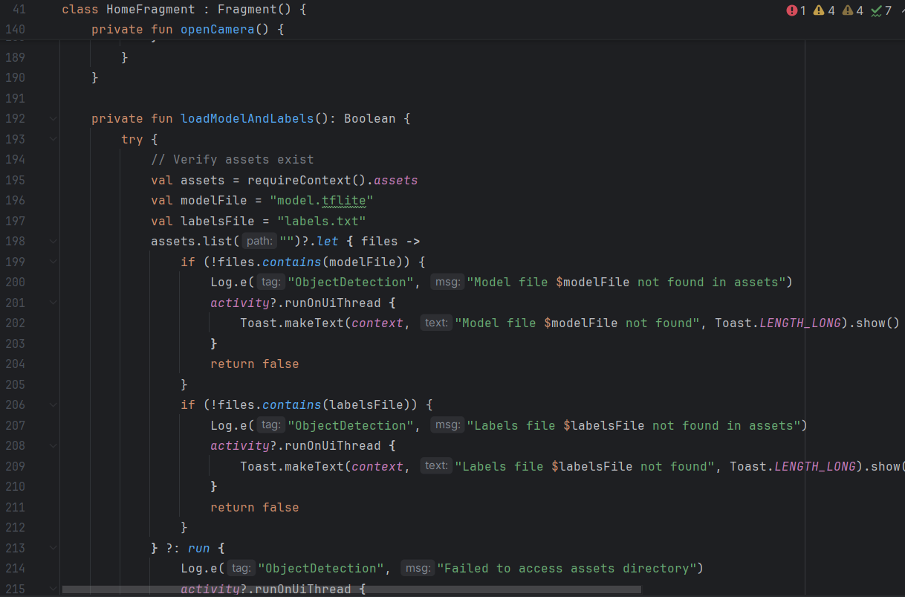
Creare Aplicație:
Aplicația a fost creată in Android Studio prin intermediul limbajelor de programare precum Kotlin și Xml

Slide 12
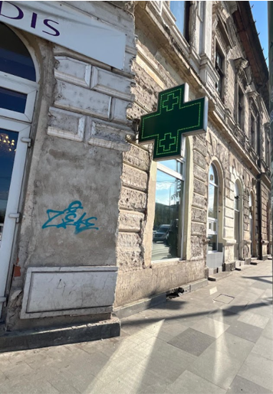

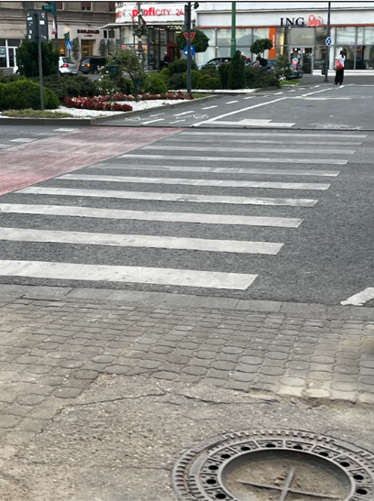
Poze:
Pozele au fost capturate prin intermediul telefoanelor mobile în format JPEG, iar apoi încărcate pe calculator pentru a fi adăugate în dataset pe Google Drive și pentru a le anota.

Slide 13
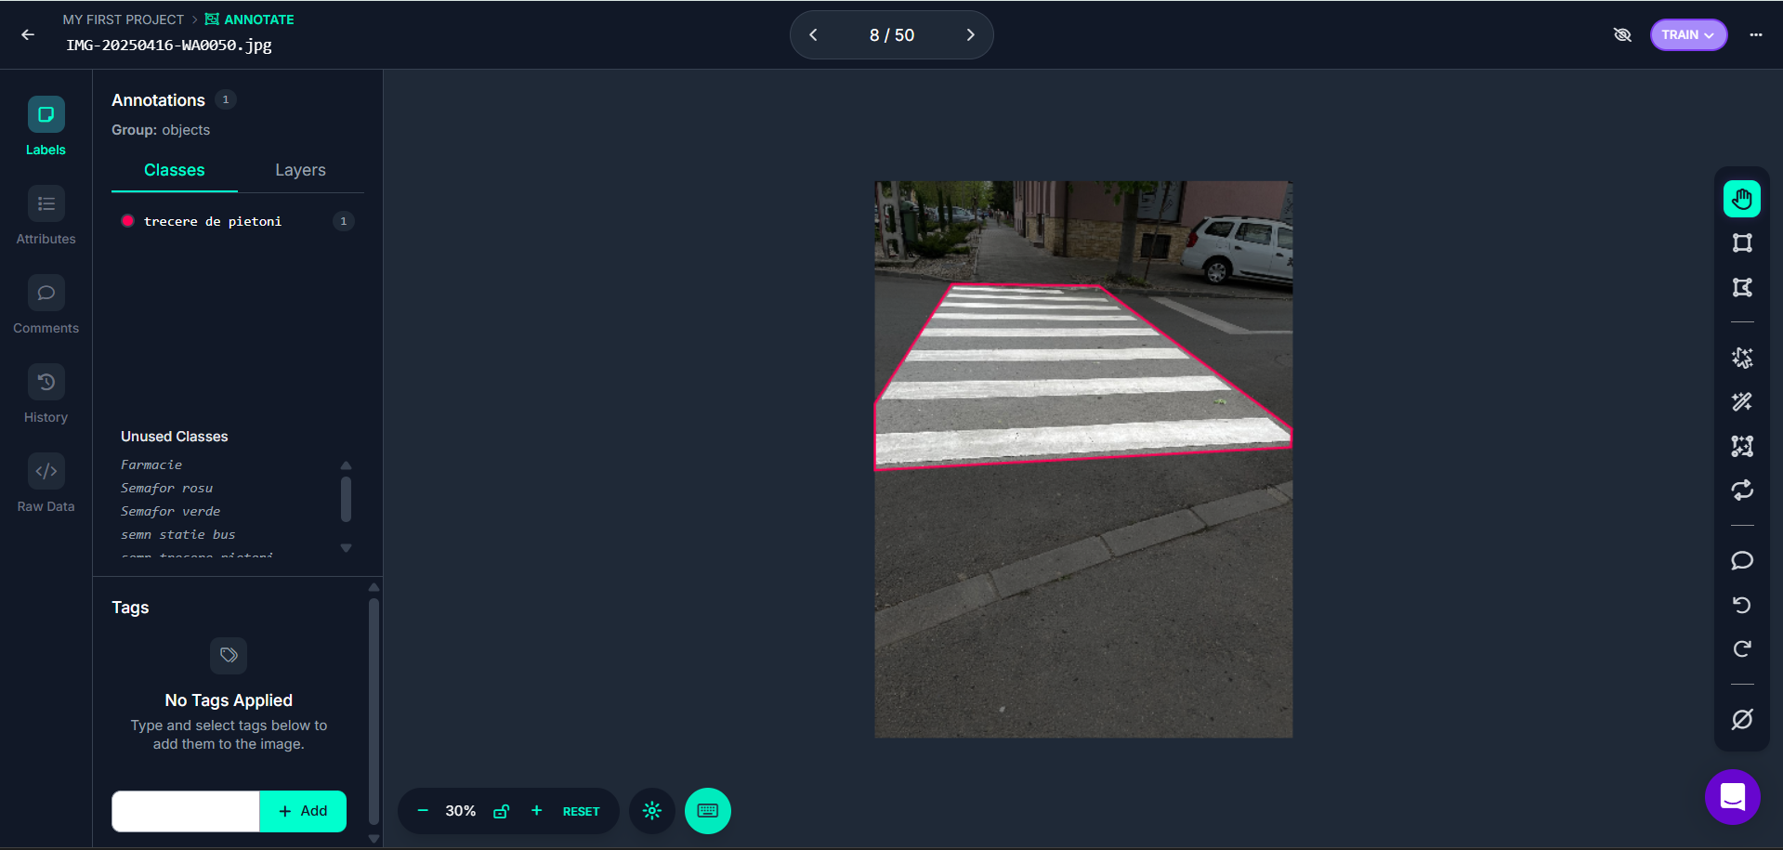
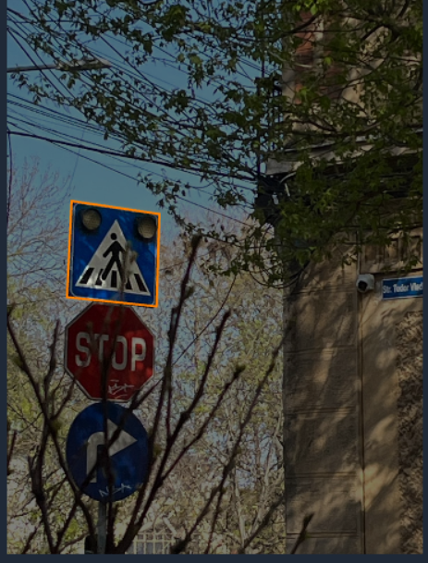

Labeling Poze:
Prin intermediul site-ului web Roboflow, am dat label la toate cele 7000 de poze și am făcut un dataset. De asemenea, pozele sunt stocate în Google Drive-ul contului „Blind-Sight”.

Slide 14
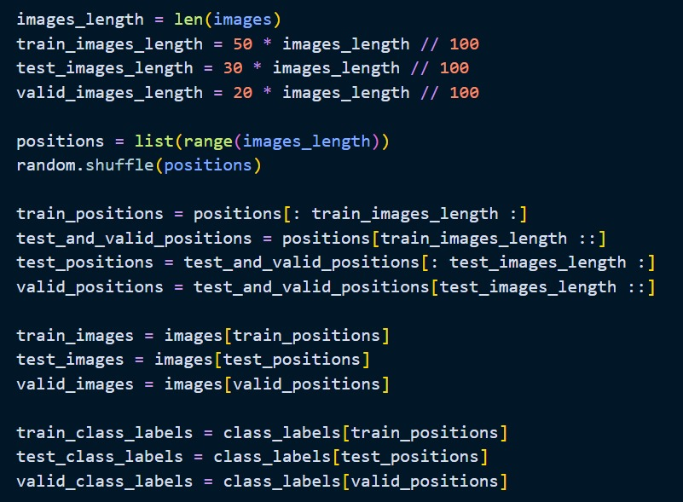
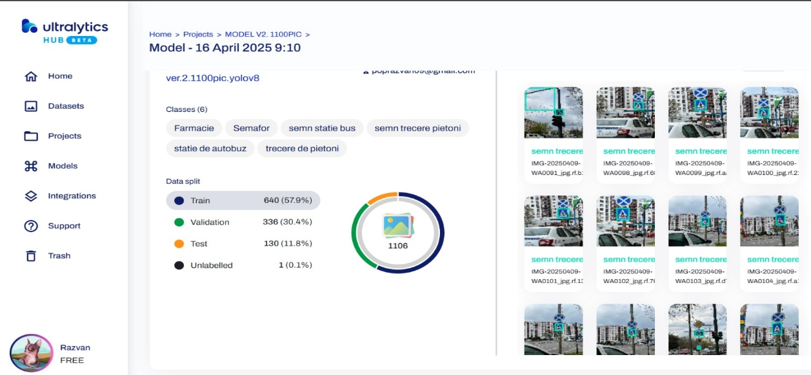
Antrenare Model:
Modelul a fost antrenat (folosind YOLO11l) și creat de către noi, iar inițial toate pozele au fost împărțite în train, test și validate de către AI-ul din Ultralytics. După mai mult timp am decis să folosim o funcție numită random.shuffle în PY și am ales singuri procentele necesare pentru o acuratețe mai bună.

Slide 15


Creare Model:
Modelul a fost creat inițial în Google Colab, dar fiindcă aveam doar varianta gratuită, toate fișierele create se ștergeau după 10 minute de inactivitate. Așa că am decis să lucrăm în VS Code și să instalăm Python 3.10.11 pe laptop.

Slide 16
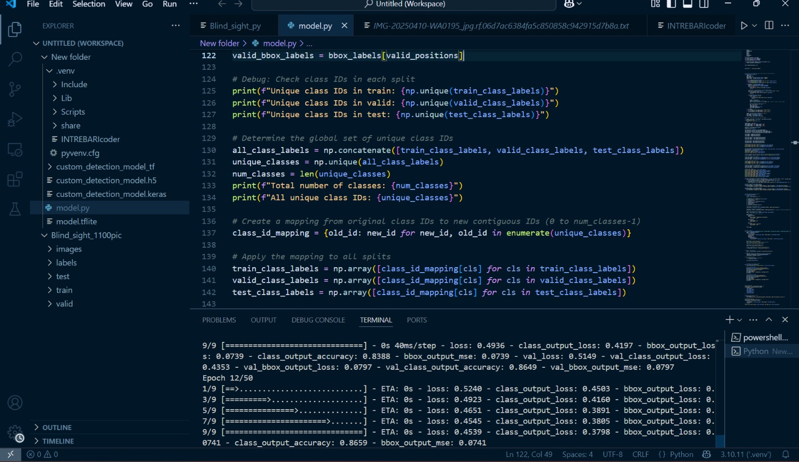
Creare Model:
Modelul a fost creat initial in google collabs, dar fiindca aveam doar varianta gratuita, toate fisierele create se stergeau dupa 10 minute de inactivitate.
Asa ca am recurs sa lucram in VS code si sa instalez python 3.10.11 pe laptop.

Slide 17

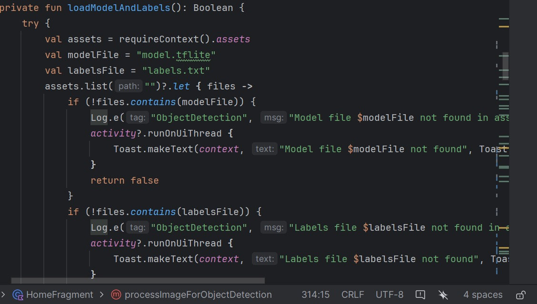
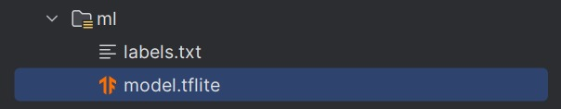
Implementare Model:
Modelul a fost salvat ca model.tflite pentru a funcționa cât mai bine pe telefonul mobil. Acest model a fost folosit in codul Kotlin în Android Sstudio în HomeFragment.kt.

Slide 18
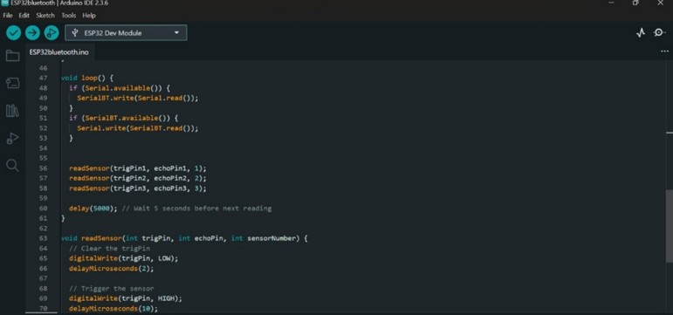
Senzori de proximitate:
Am îmbunătățit funcționalitatea aplicației folosind senzori ultrasonici conectați la o placă Arduino ESP32, care se conectează la rândul ei prin Bluetooth la aplicație.Senzorii transmit distanța până la anumite obiecte. Dacă distanța este sub 50 cm, atunci aplicația va notifica utilizatorul printr-o vibrație a telefonului, transmitândși un mesaj verbal cu distanța până la obiect.

Slide 19
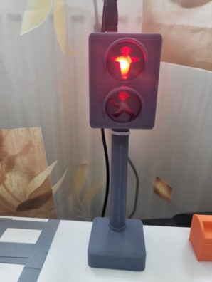
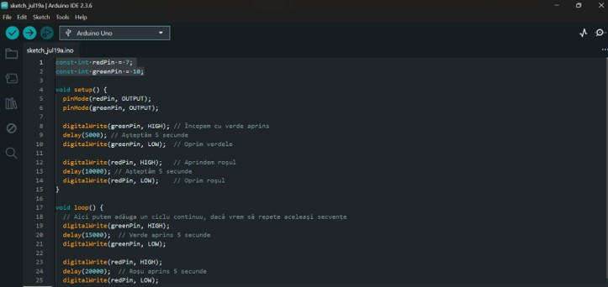
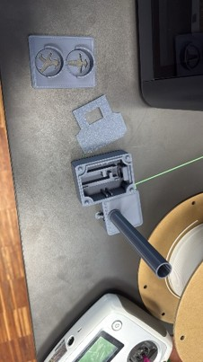
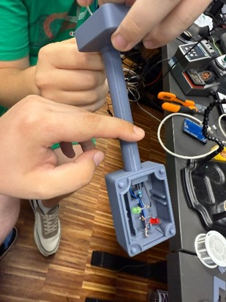
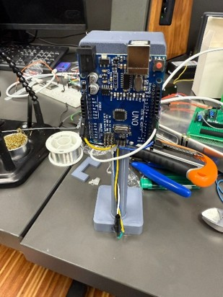
Plansa prezentare cu semafor smart
Pe o placa Arduino UNO sunt prinse 2 leduri (verde/rosu), programate să se pornească/oprească la interval de 15, respectiv 20 secunde.

Slide 20
Funcțiile
Scopul
Echipa
Tech
Blockers

Slide 21
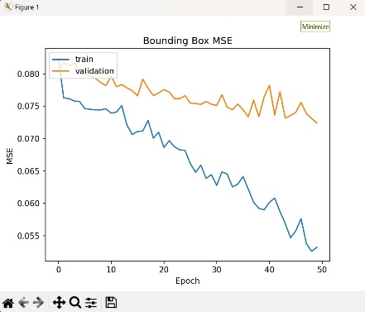
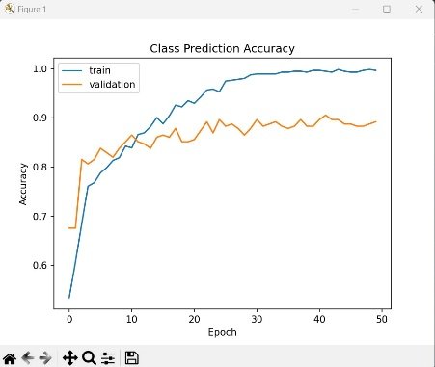
➔
Blockers
Mai puțin de 150 de poze la prima încercare (pentru etapa națională am reușit să creștem numărul de poze de la 1100 la aproape 7000).
Pornire automată cameră la deschiderea aplicației.
Am întâmpinat niște probleme și la schimbarea interfeței aplicației, dar am reușit să le rezolvăm.
Probleme cu afișarea listei de Bluetooth devices și conectarea la placa din aplicație.
Codul de pe placa Arduino nu s-a conectat la aplicație prin intermediul Bluetooth.

Slide 22
Funcțiile
Scopul
Echipa
Tech
Blockers

Slide 23
Documentare
Colaborare
Research

Slide 24


Documentare:
Kaggle
Ultralytics
Youtube
Linkuri:
https://www.kaggle.com/
https://www.youtube.com/

Slide 25
Documentare
Colaborare
Research

Slide 26



Research:
Agenți AI precum:
ChatGPT
Grok
Siteuri:
Youtube
Ultralytics
GitHub

Slide 27
Documentare
Colaborare
Research

Slide 28
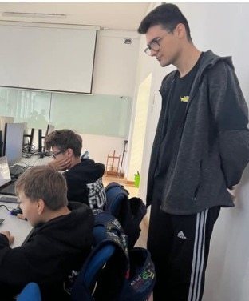
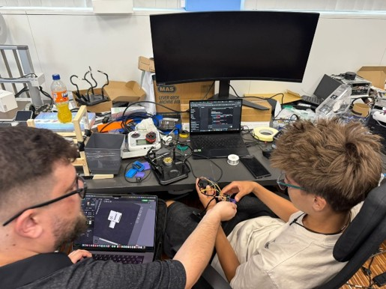
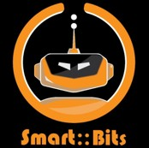


Colaborare:
Smart::Bits
UVT / FMI
CoderDojo UVT
Richard Baczur - Echipa de robotică Smart::Bits
Thomas Lazăr - Echipa de robotică Smart::Bits
Bran Alexandru - Coder Dojo
Asist. Drd. Theodor Grumeza – UVT / FMI

Slide 29
Documentare
Colaborare
Research

Slide 30
Funcțiile
Scopul
Echipa
Tech
Blockers

Slide 31

Ce ne-am propus pt. etapa națională:
Îmbunătățire design și funcționalitate
Adăugăm personalizarea aplicației prin setări
Îmbunătățire model:
Adăugarea de poze (minim încă 3000)
Diversificare și adăugare clase (clase diferite între zi și noapte și clase noi precum stații de tramvai)
Varietate crescută de MP3 (răspunsuri multiple)
Utilizarea unui dispozitiv cu conectare Bluetooth cu senzori de proximitate pentru a crește eficiența aplicației.

Slide 32
ă
Ce am adăugat pt. etapa națională:
Îmbunătățire design și funcționalitate (interfață mai accesibilă și ușor de folosit)
Îmbunătățire model:
Adăugarea de poze → 1100 → 7000
Adăugare clase (semafoare verde/roșu, stație autobuz, farmacie)
Varietate crescută de MP3 (răspunsuri multiple la fiecare detectare)
Curea cu senzori de proximitate pentru utilizare mai eficientă prin conectare Bluetooth.

Slide 33
Ce ne dorim în continuare:
Îmbunătățire model ML:
Adăugare clase (clase noi precum stații de tramvai)
Diversificare clase (detectare zi/noapte)
Multi-detection
Adăugarea unui mod de prioritizare detectare pentru folosirea mai logică.
Implementarea aplicației și pe IOS și publicarea ei pe App Store și Google Play.

Slide 34
Vă Mulțumim Pentru Timpul Acordat!
Email: blindsight2025@gmail.com
Video Presentation

Slide 35


Slide 36
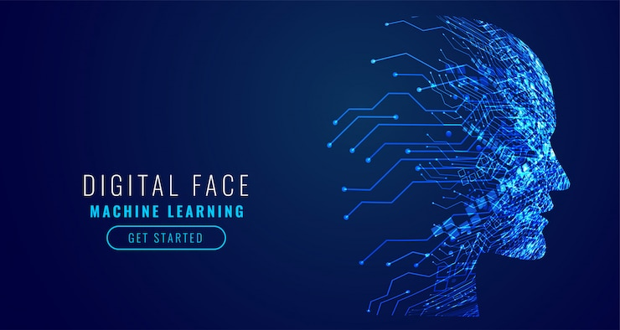
Functiile
Scopul
Echipa
Tech
Blockers

